Slide 1
VIRUS

Slide 4
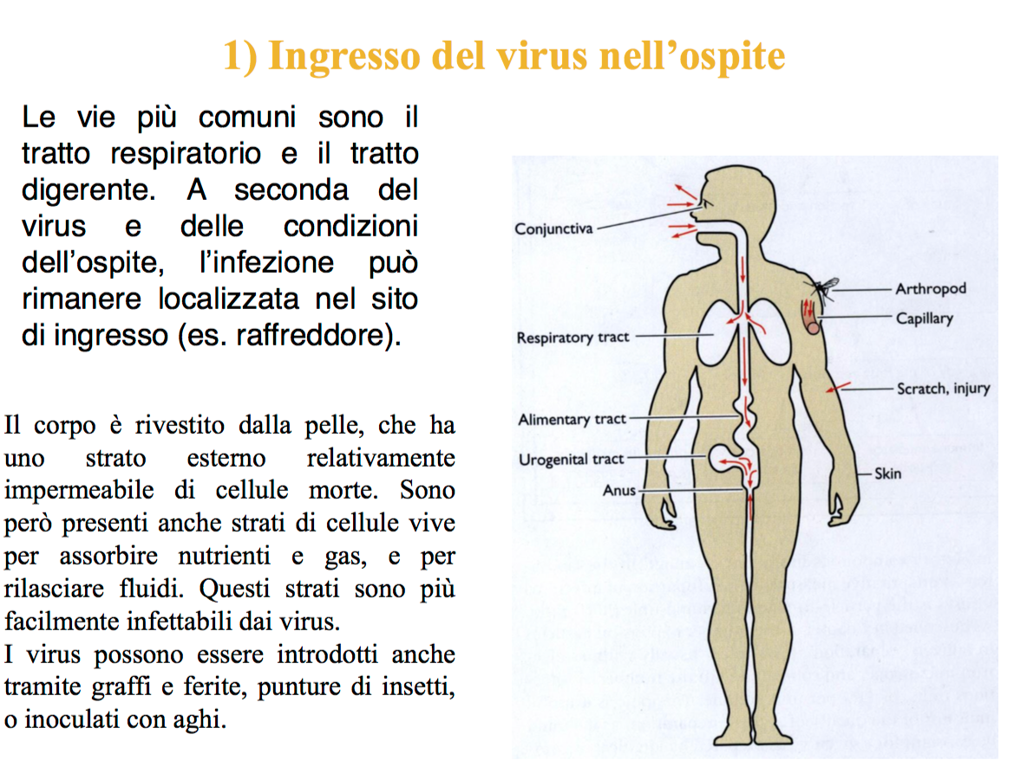

Slide 5
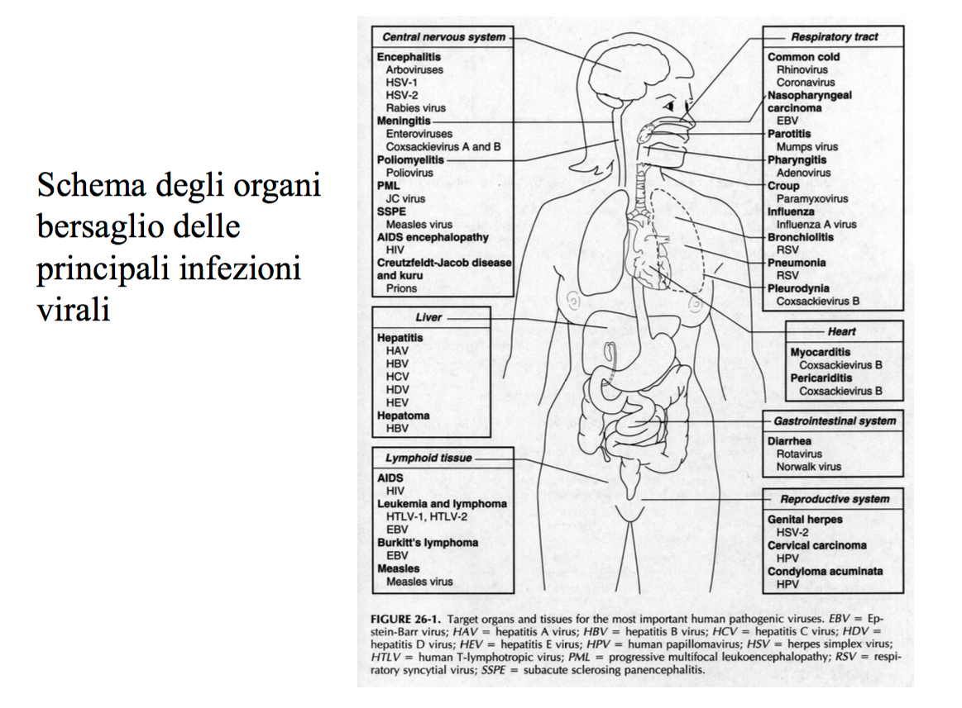

Slide 7
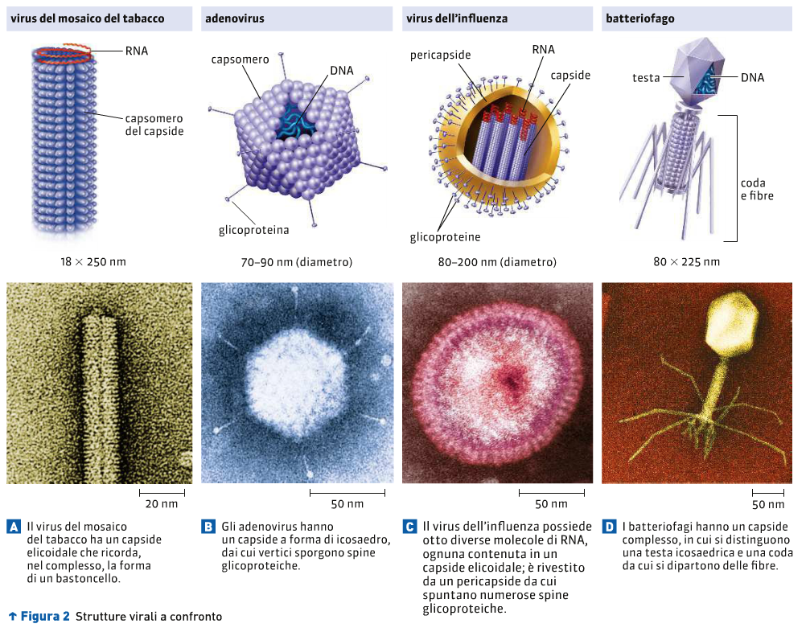
Alcuni esempi…..

Slide 8
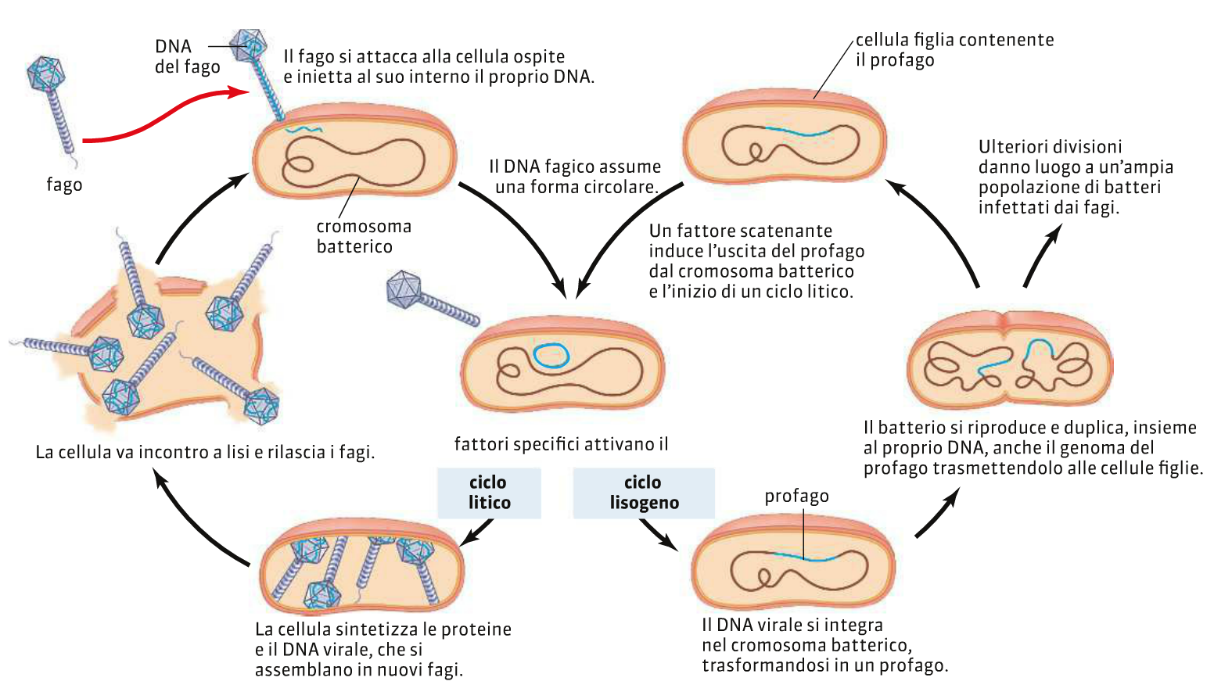
1. Ciclo litico e ciclo lisogeno del fago lambda a DNA

Slide 9
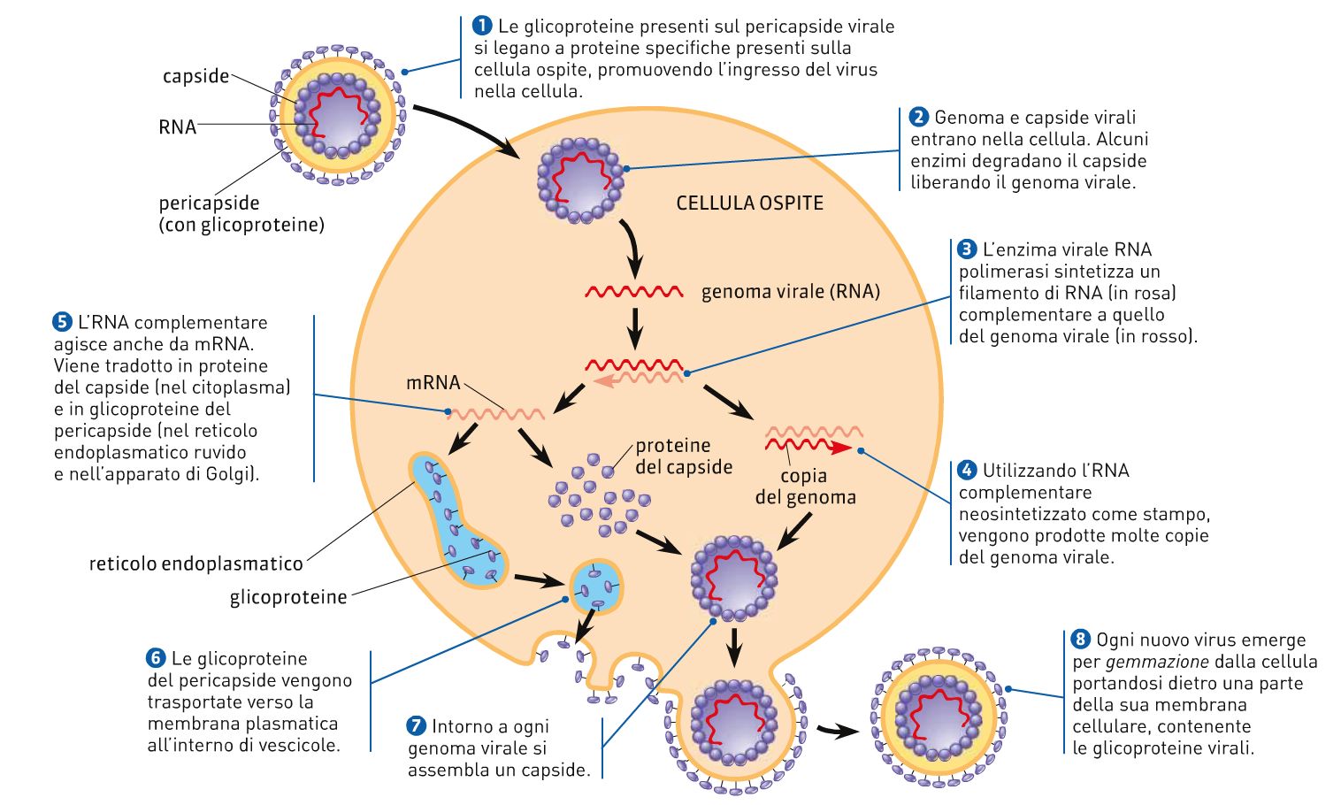
2. Ciclo riproduttivo di un virus a RNA con pericapside

Slide 10
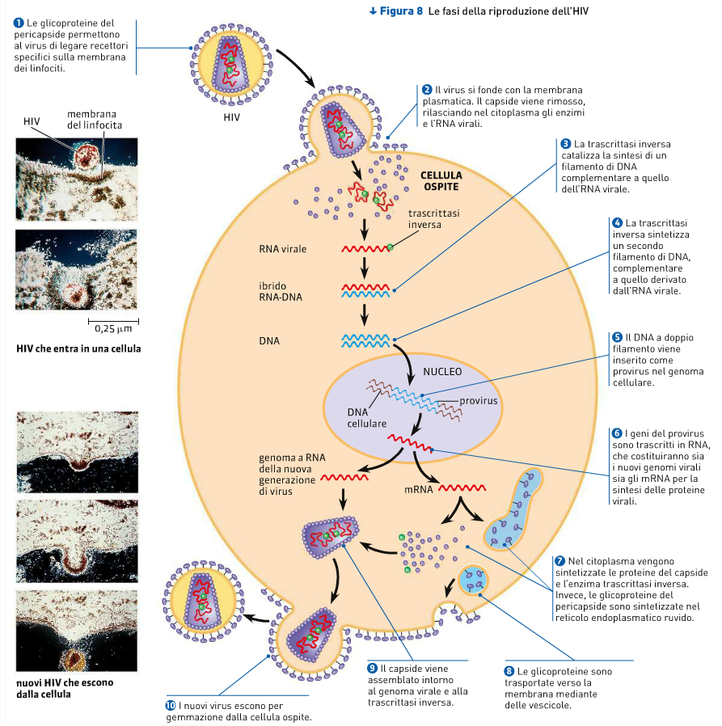
3. Riproduzione del virus HIV (retrovirus)

Slide 11
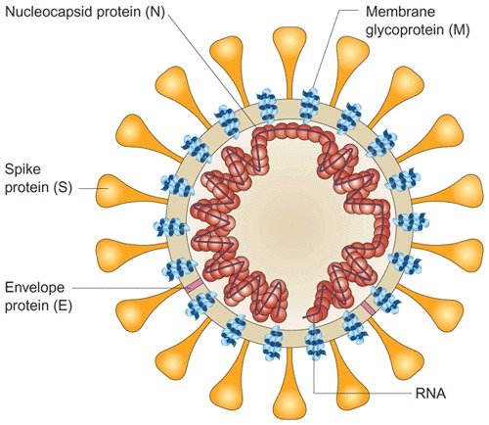
Coronavirus (ssRNA+)

Slide 12
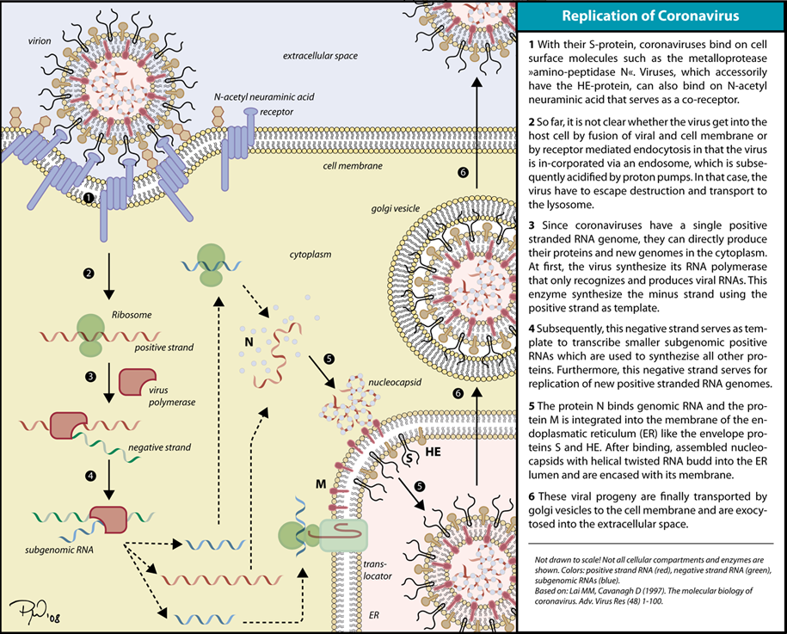

Slide 14
DIAGNOSI VIRALE CON PCR

Slide 16
HSV 1 - Herpes Simplex Virus Tipo 1 - Analisi qualitativa Diagnosi molecolare delle infezioni da HSV1 mediante amplificazione genica (PCR)
L’HSV é l’agente etiologico responsabile della dermatosi vescicolare. Esistono due differenti tipi virali: • Tipo I, responsabile dell’Herpes labialis • Tipo 2, responsabile dell’Herpes genitalis Le infezioni prenatali determinano rischi di malformazioni per il feto. Le infezioni del neonato possono dare luogo a sintomi gravi. Dal punto di vista clinico l'infezione nel neonato può presentarsi in 3 forme: 1) infezione disseminata, con il coinvolgimento di più organi, incluso o meno il SNC; 2) encefalite con o senza interessamento dell'occhio della cute e della bocca; 3) localizzata alla pelle, all'occhio, ed alla bocca La diagnosi di certezza può essere fatta mediante isolamento del virus: l'HSV può essere coltivato con relativa facilità. L'individuazione del virus generalmente richiede 1-3 giorni dopo l'inoculazione in terreno di coltura. Metodiche più rapide prevedono l'impiego della Polymerase Chain Reaction(PCR). Il virus può essere isolato dalle vescicole cutanee, dalla bocca o dal nasofaringe, dagli occhi, dalle urine, dal sangue e dal liquido cefalorachidiano.

Slide 17
Diagnosi molecolare delle infezioni da HSV1 mediante amplificazione genica (PCR): | Amplificazione: regione 42 del genoma del patogeno
 | Amplificazione genica (PCR); rilevamento in gel di agarosio
Campioni biologici su cui è possibile eseguire il test
Prelievo ematico | 2 ml
Liquido Amniotico | 10 ml
Villi Coriali | 10 mg
Liquido seminale | 1 ml

Slide 19
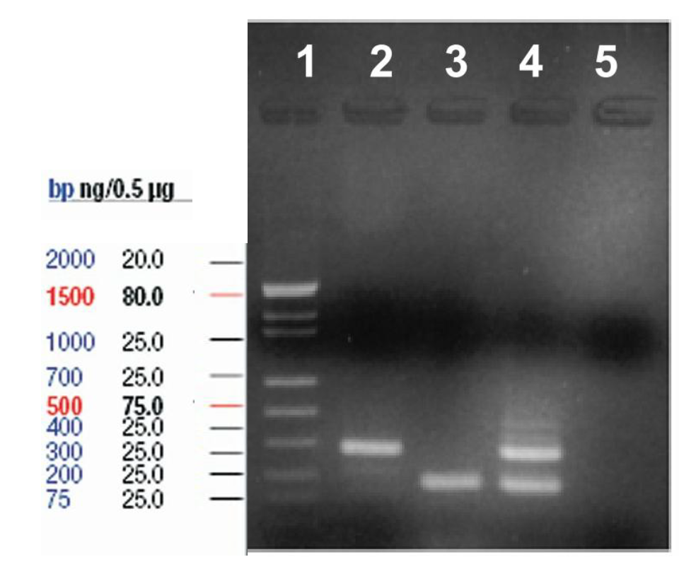

Slide 20
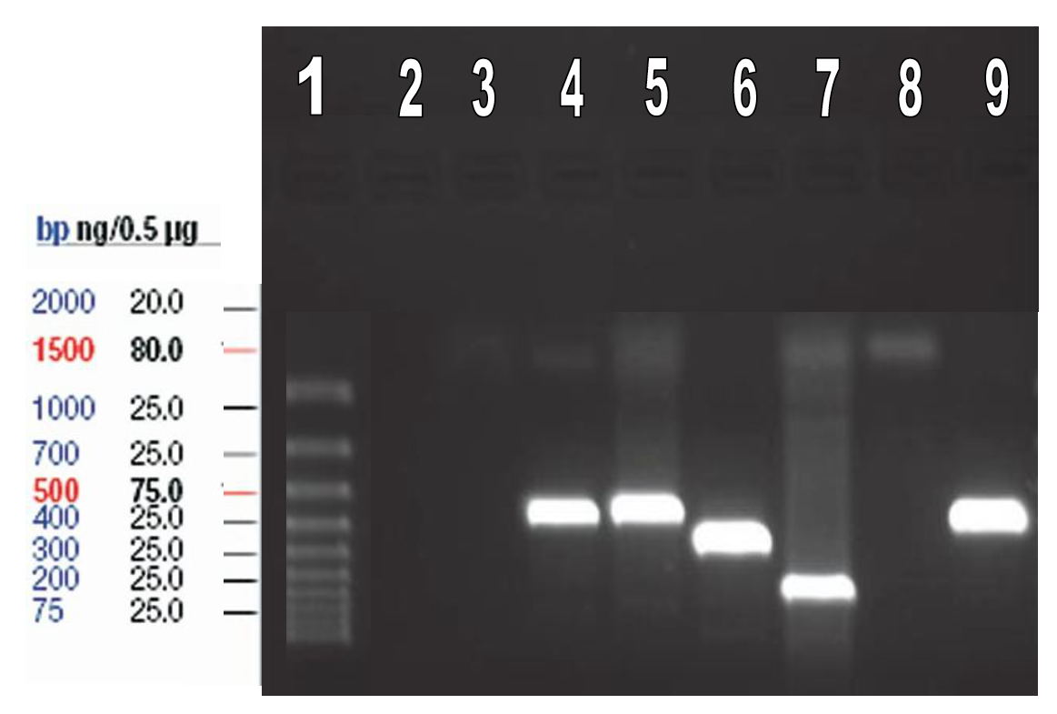
Lettura dei risultati della PCR
Abbiamo cinque campioni da analizzare, per ricercare gli herpex virus HSV1 e HSV2.
Vi sono campioni positivi per HSV1 e HSV2?

